Slide 1

「서울 위(Wee) 프로젝트 통합 플랫폼」
2진수 TeamProject
중앙능력개발원
임수진, 김준태, 최제윤, 김민종, 김동헌

Slide 2

목차
A table of Contents.
01
WeeProject 개요
02
개발환경
03
화면정의서
04
Gantt Chart
05
요구사항명세서
06
용어사전
07
UseCase Diagram
08
ER-Diagram
09
Sequence Diagram
10
구조도
11 적용기능
12 프로젝트 후기

Slide 3
01
WeeProject 개요

Slide 4
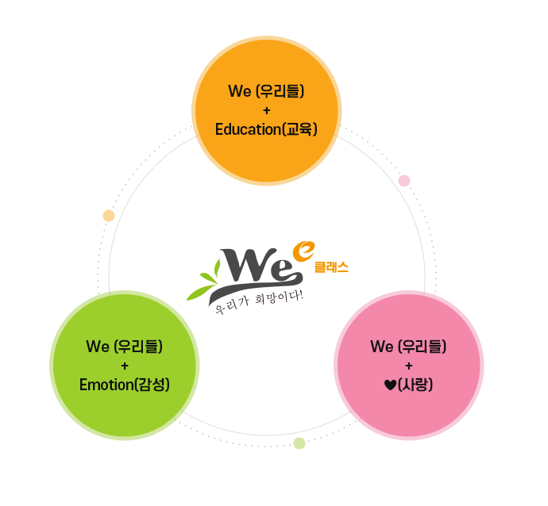
01. WeeProject 개요
통합 플랫폼 구축을 통한 청소년 안전망 확보
언택트 시대의 트렌드를 반영한 비대면상담, 게시판 상담, 실시간 1대1상담 시스템 구축
친근한 디자인과 User 친화적인 인터페이스 제공으로 사용성 향상
관련 사이트들을 벤치마킹하여
홈페이지 구조 재구성

Slide 5
02
개발환경

Slide 6


















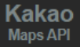
02. 개발환경

Slide 7
03
화면정의서

Slide 8
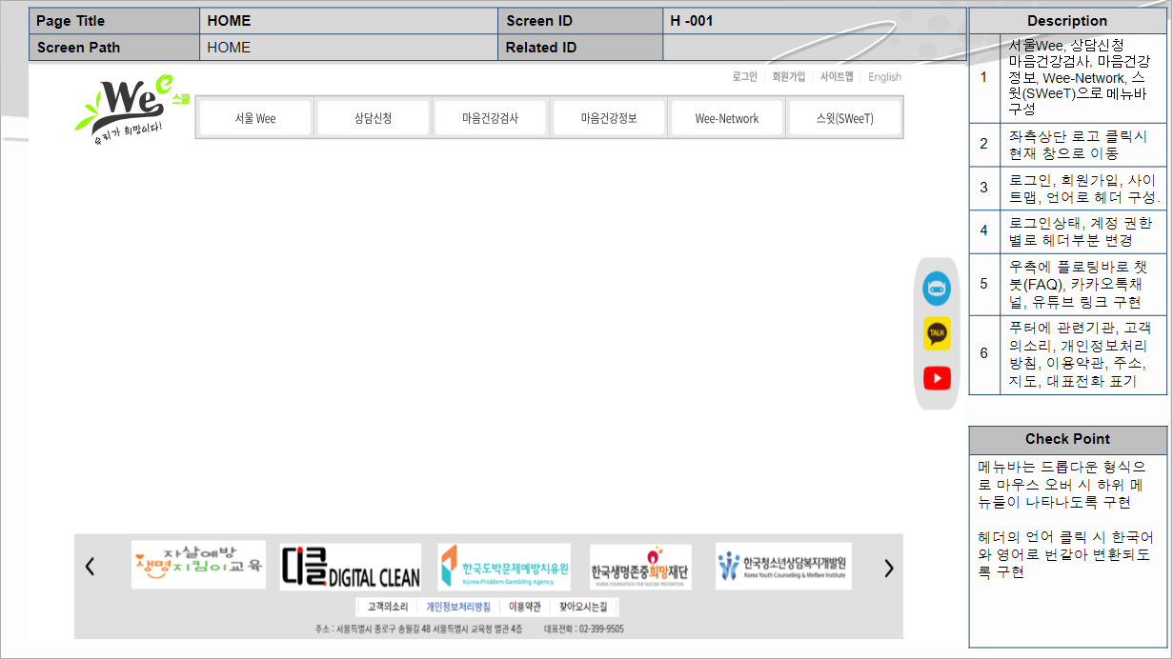
03. 화면정의서 – Main

Slide 9
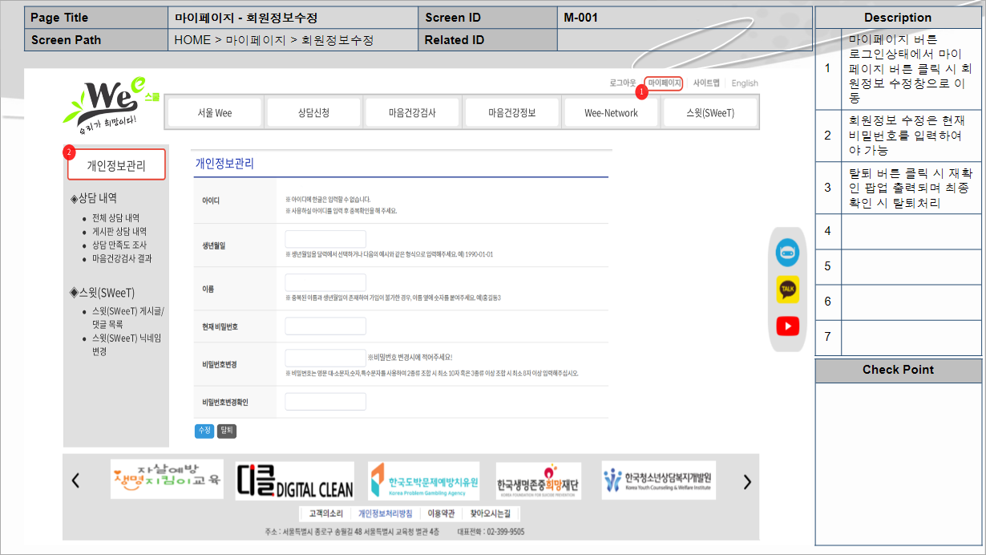
03. 화면정의서 – MyPage

Slide 10
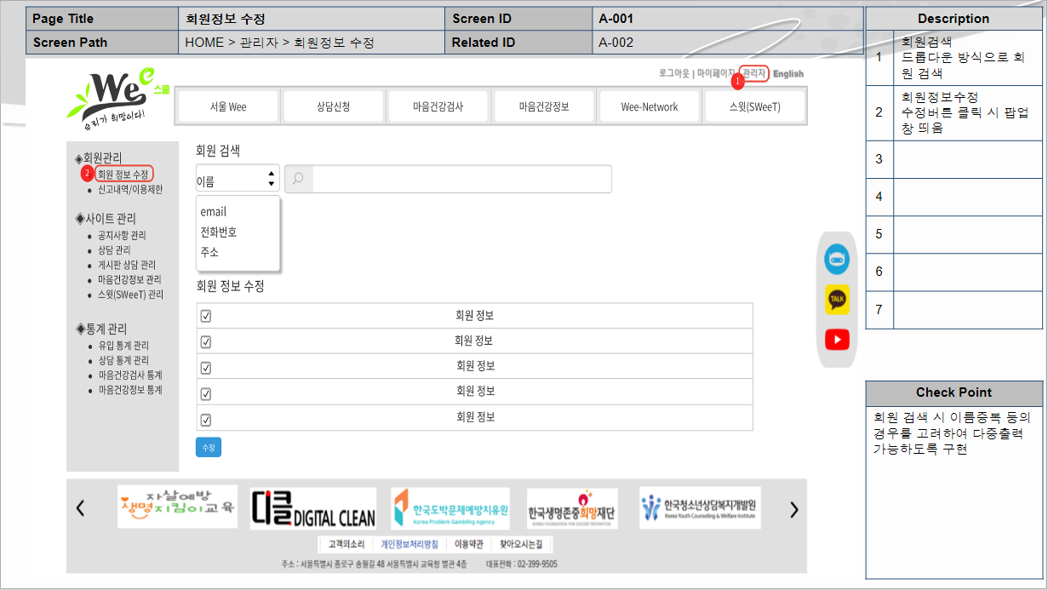
03. 화면정의서 – Admin

Slide 11
04
Gantt Chart

Slide 12
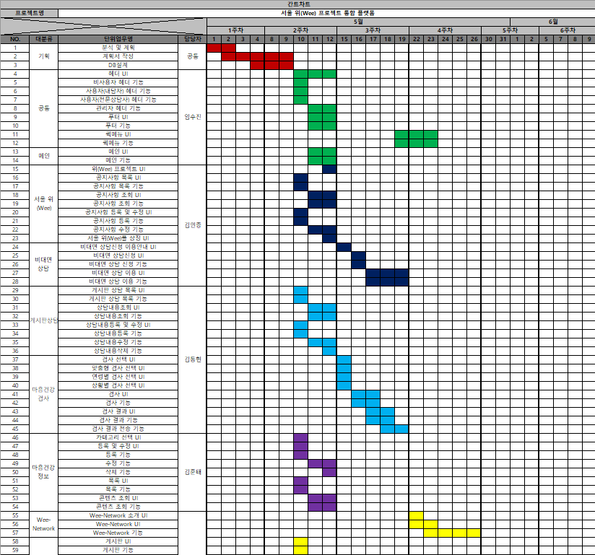
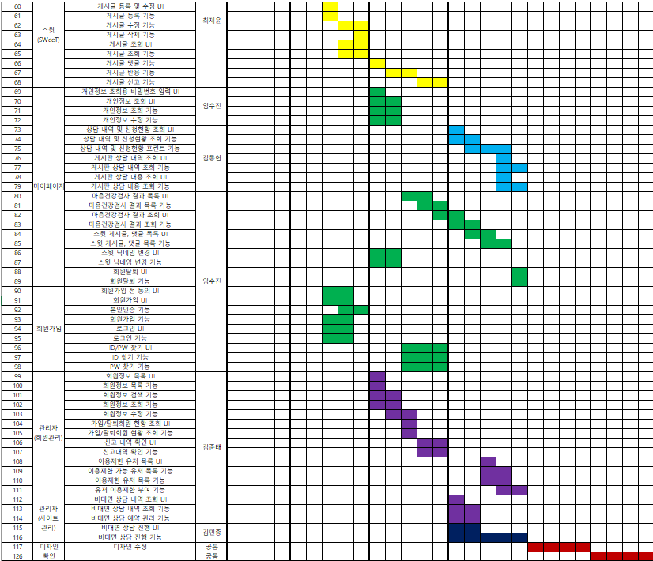
04. 일정표

Slide 13
05
요구사항명세서

Slide 14
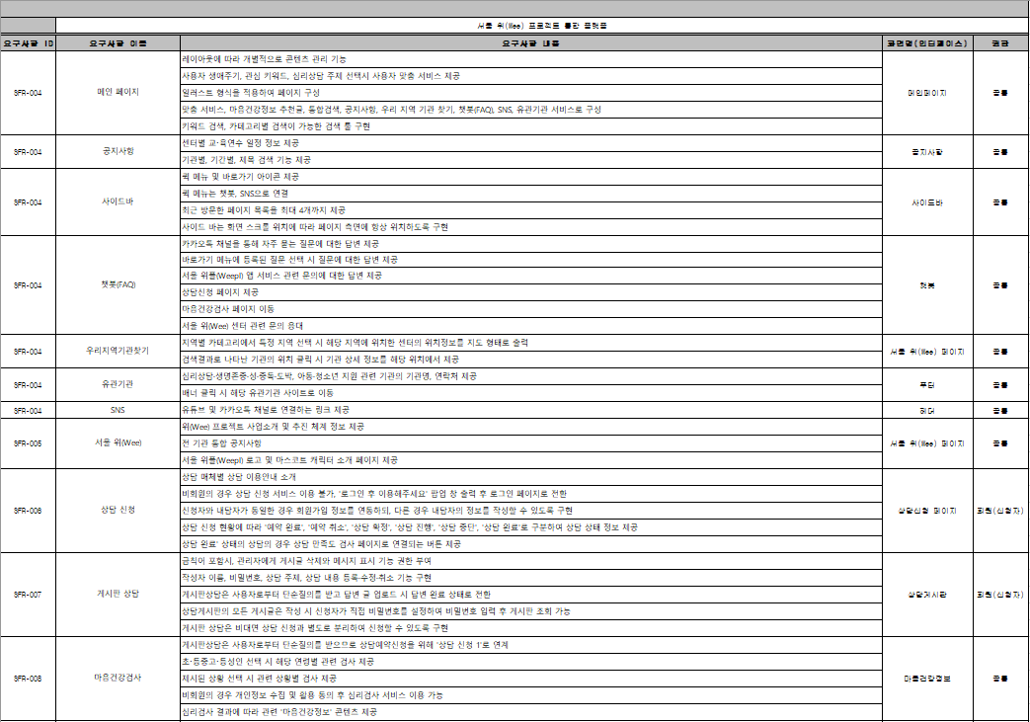
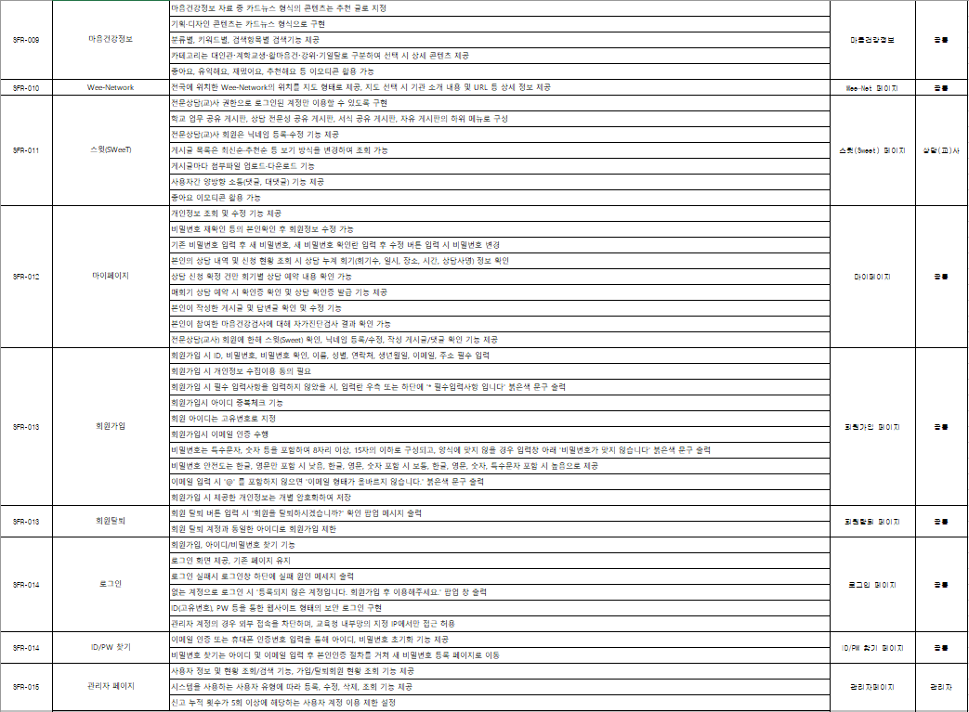
05. 요구사항명세서

Slide 15
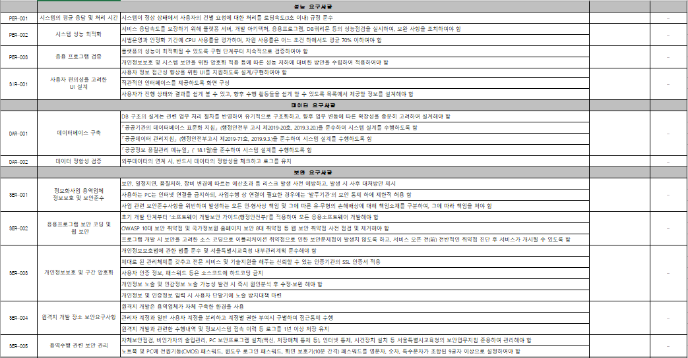
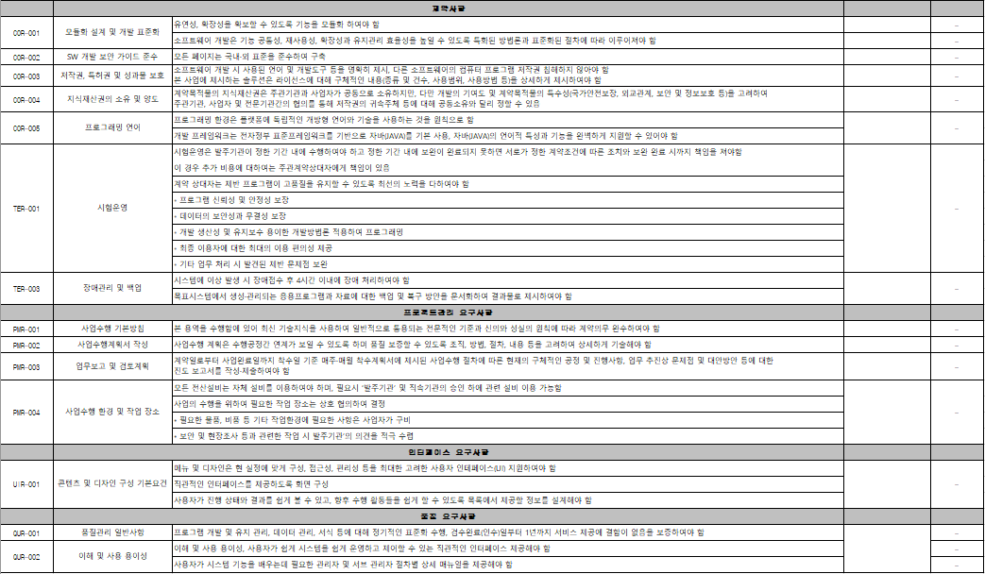
05. 요구사항명세서

Slide 16
06
용어사전

Slide 17
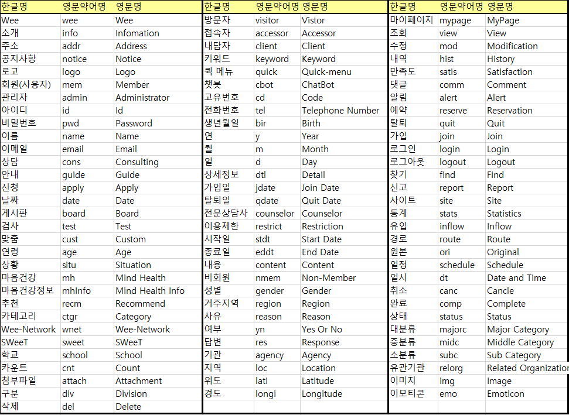
06. 용어사전

Slide 18
07
UseCase Diagram

Slide 19
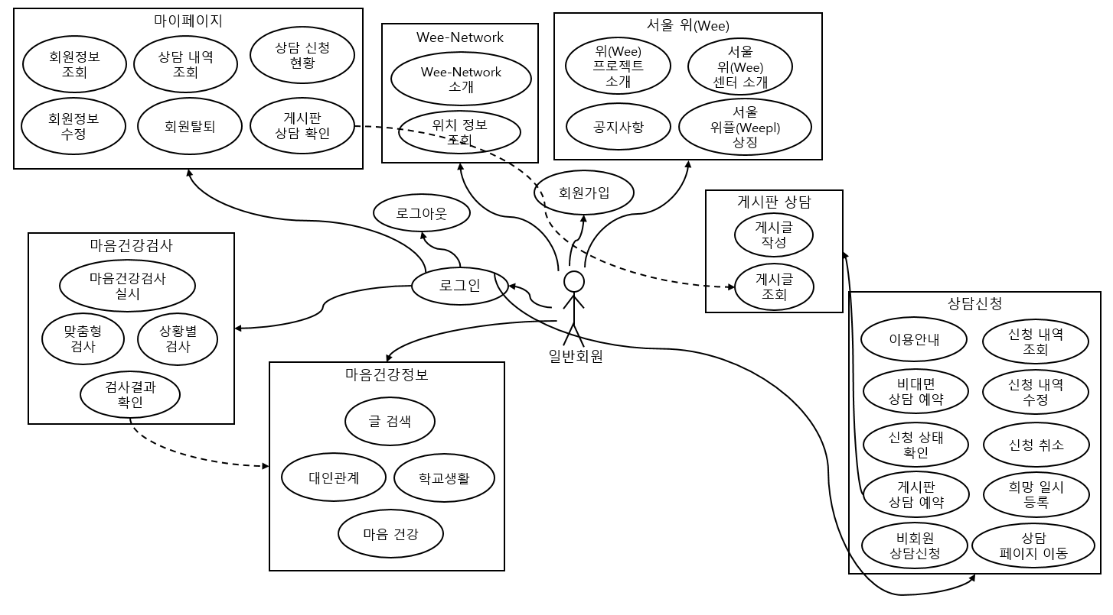
07. UseCase Diagram-Member

Slide 20
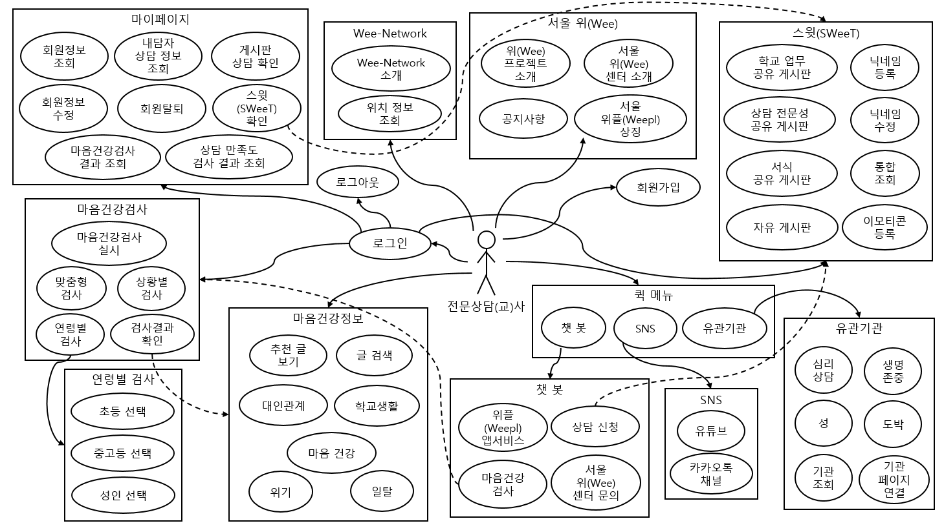
07. UseCase Diagram-Counselor

Slide 21
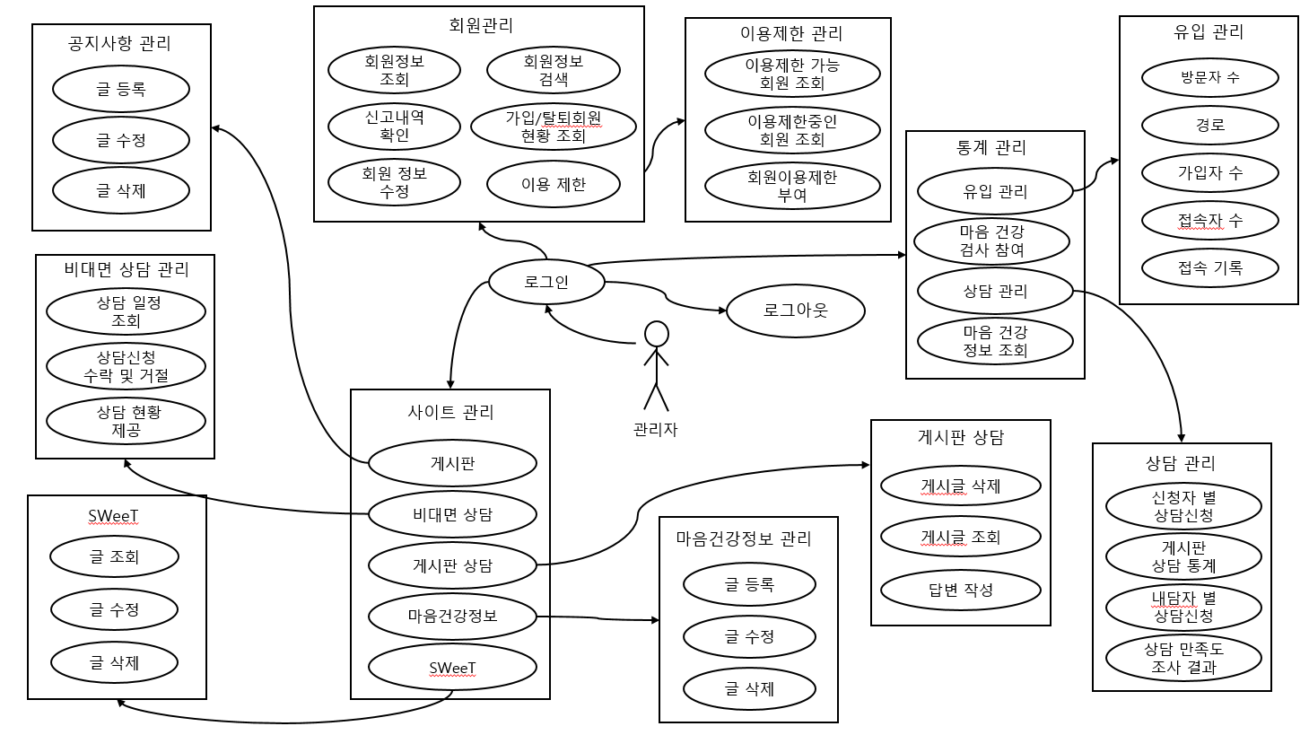
07. UseCase Diagram-Admin

Slide 22
08
ER-Diagram

Slide 23
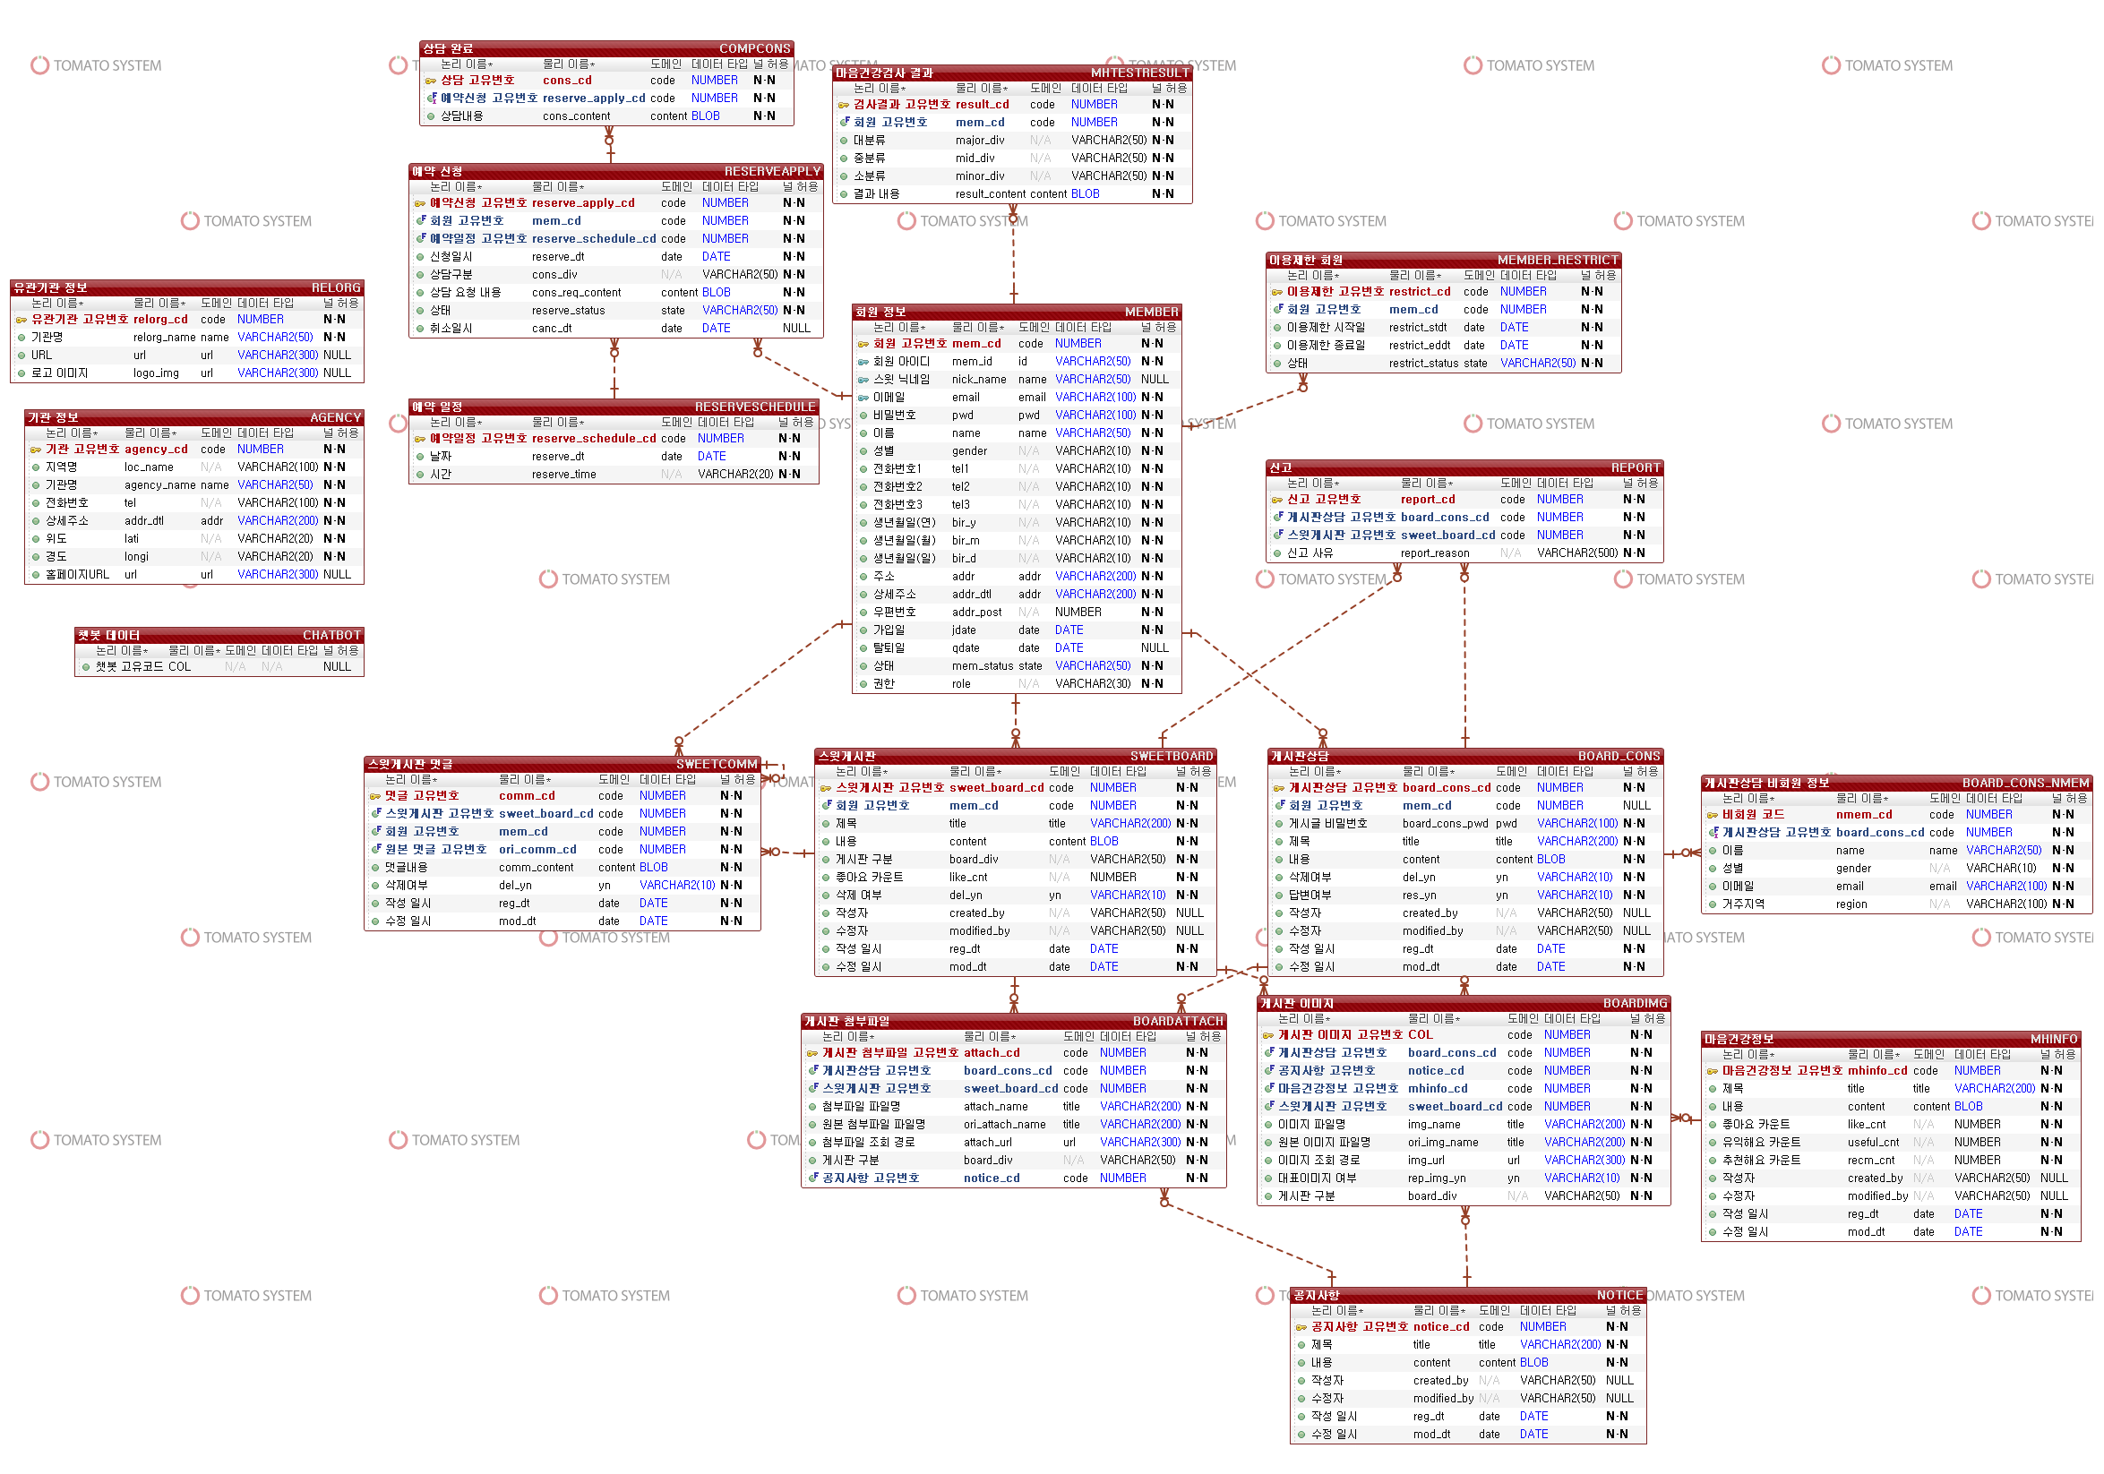
08. ER-Diagram

Slide 24
09
Sequence Diagram

Slide 25
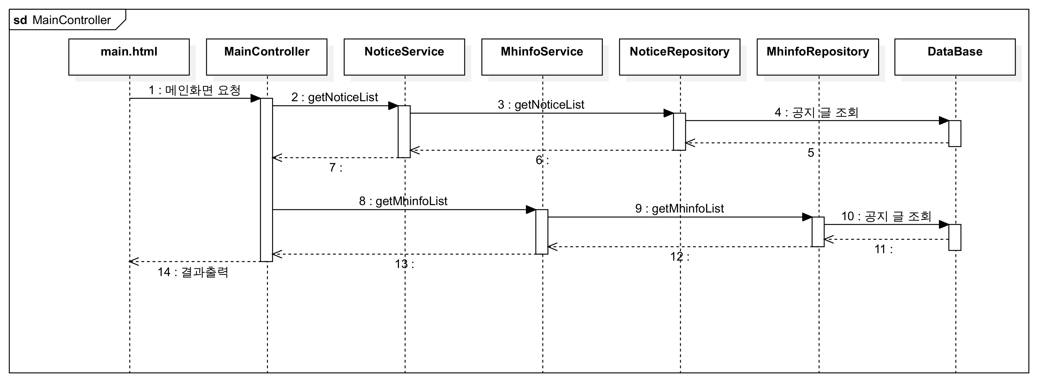
09. SequenceDiagram – Main

Slide 26
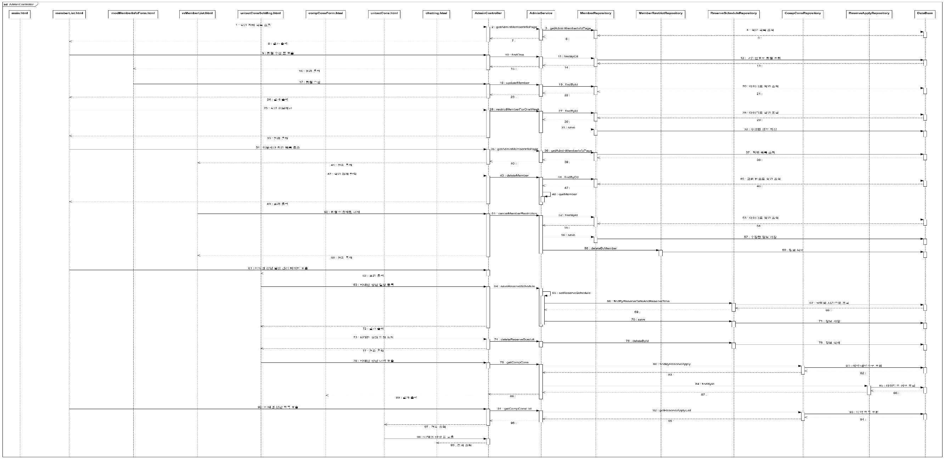
09. SequenceDiagram - Admin

Slide 27
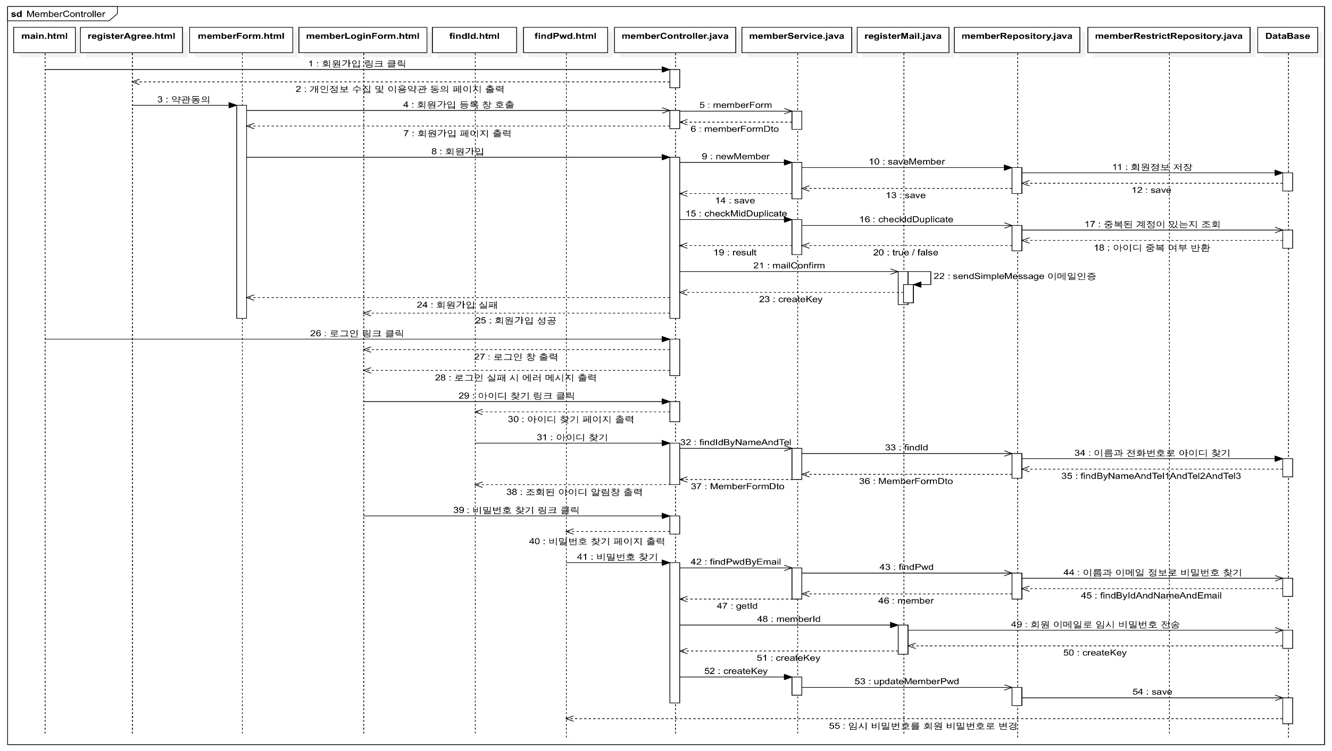
09. SequenceDiagram - Member

Slide 28
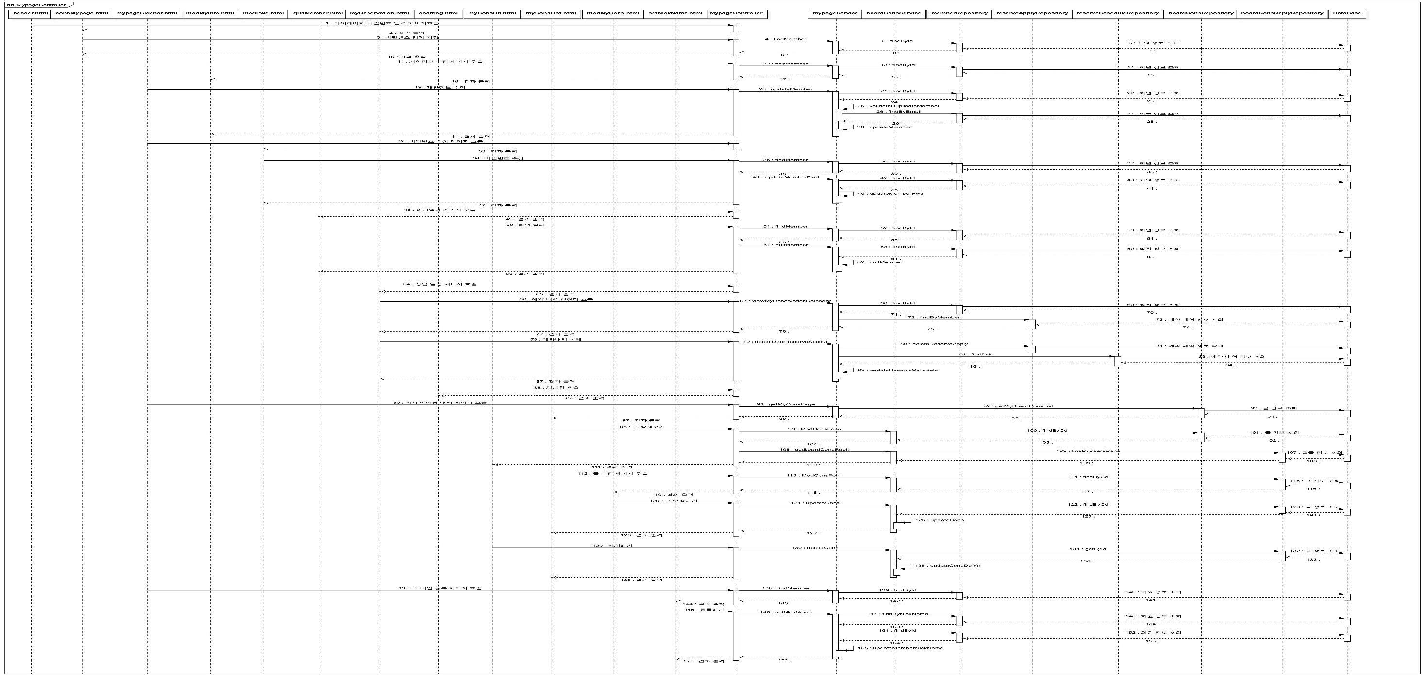
09. SequenceDiagram - MyPage

Slide 29
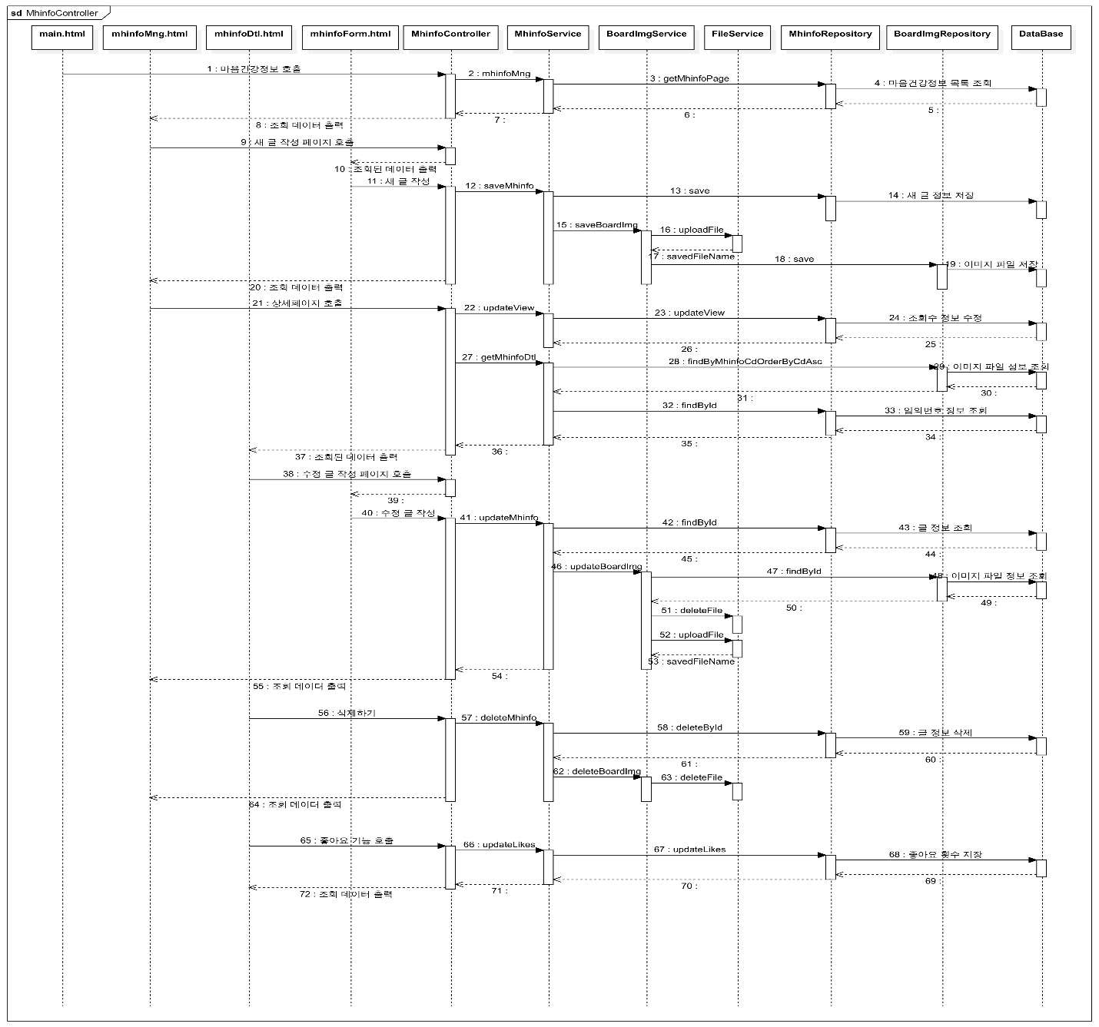
09. SequenceDiagram - MHInfo

Slide 30
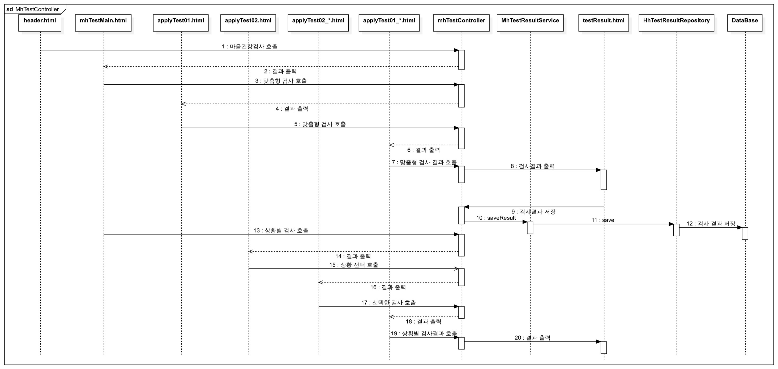
09. SequenceDiagram - MHTest

Slide 31
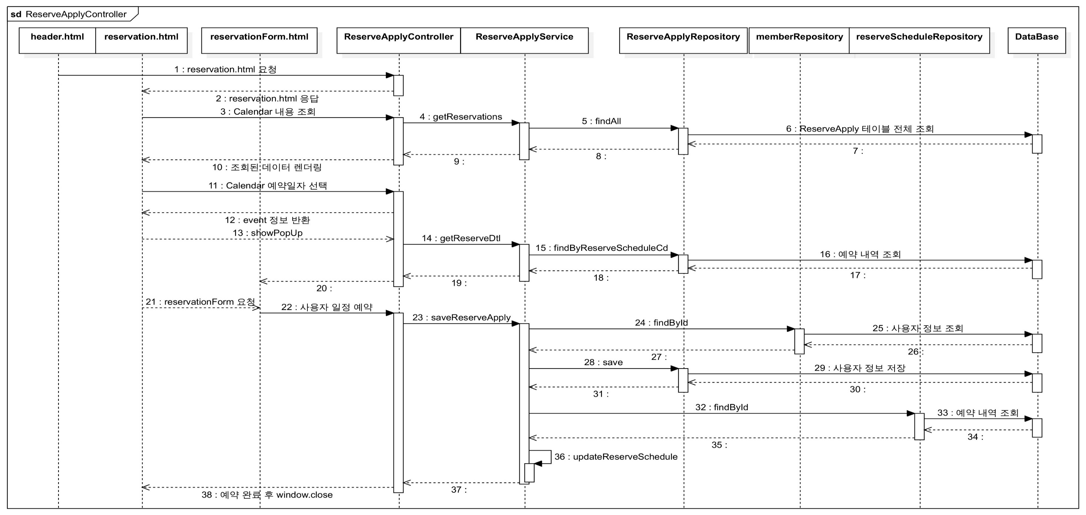
09. SequenceDiagram - ReserveApply

Slide 32
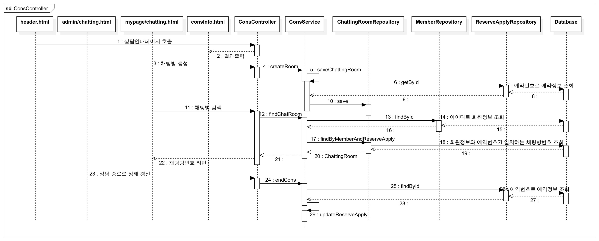
09. SequenceDiagram - Cons

Slide 33
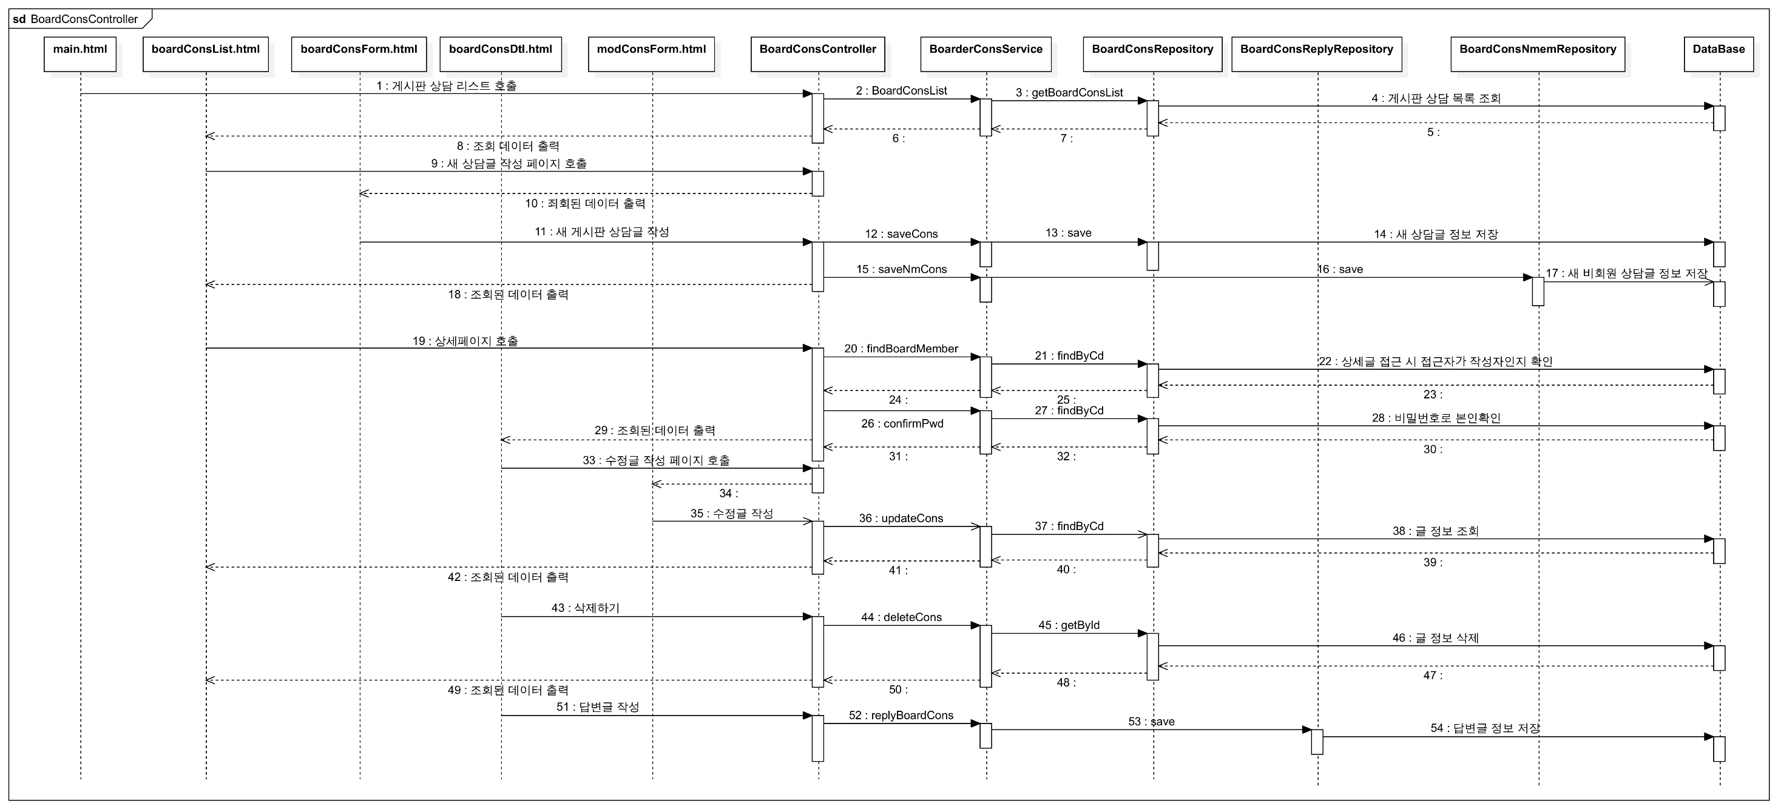
09. SequenceDiagram - BoardCons

Slide 34
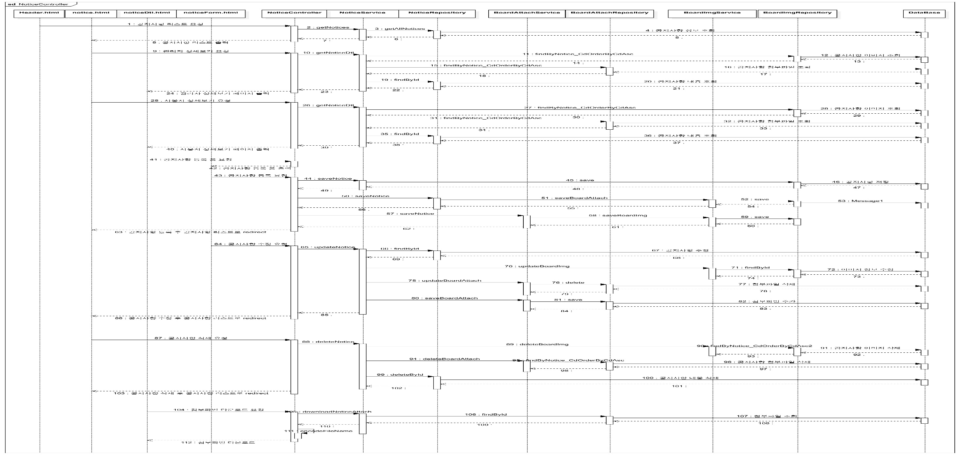
09. SequenceDiagram - Notice

Slide 35
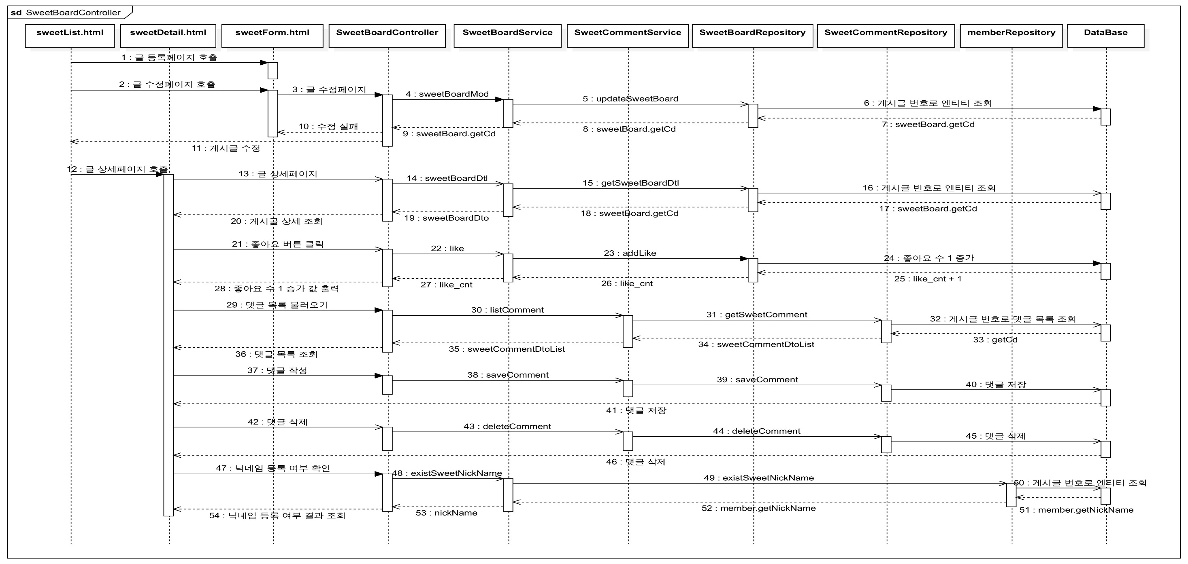
09. SequenceDiagram - SweeT

Slide 36
10
구조도

Slide 37
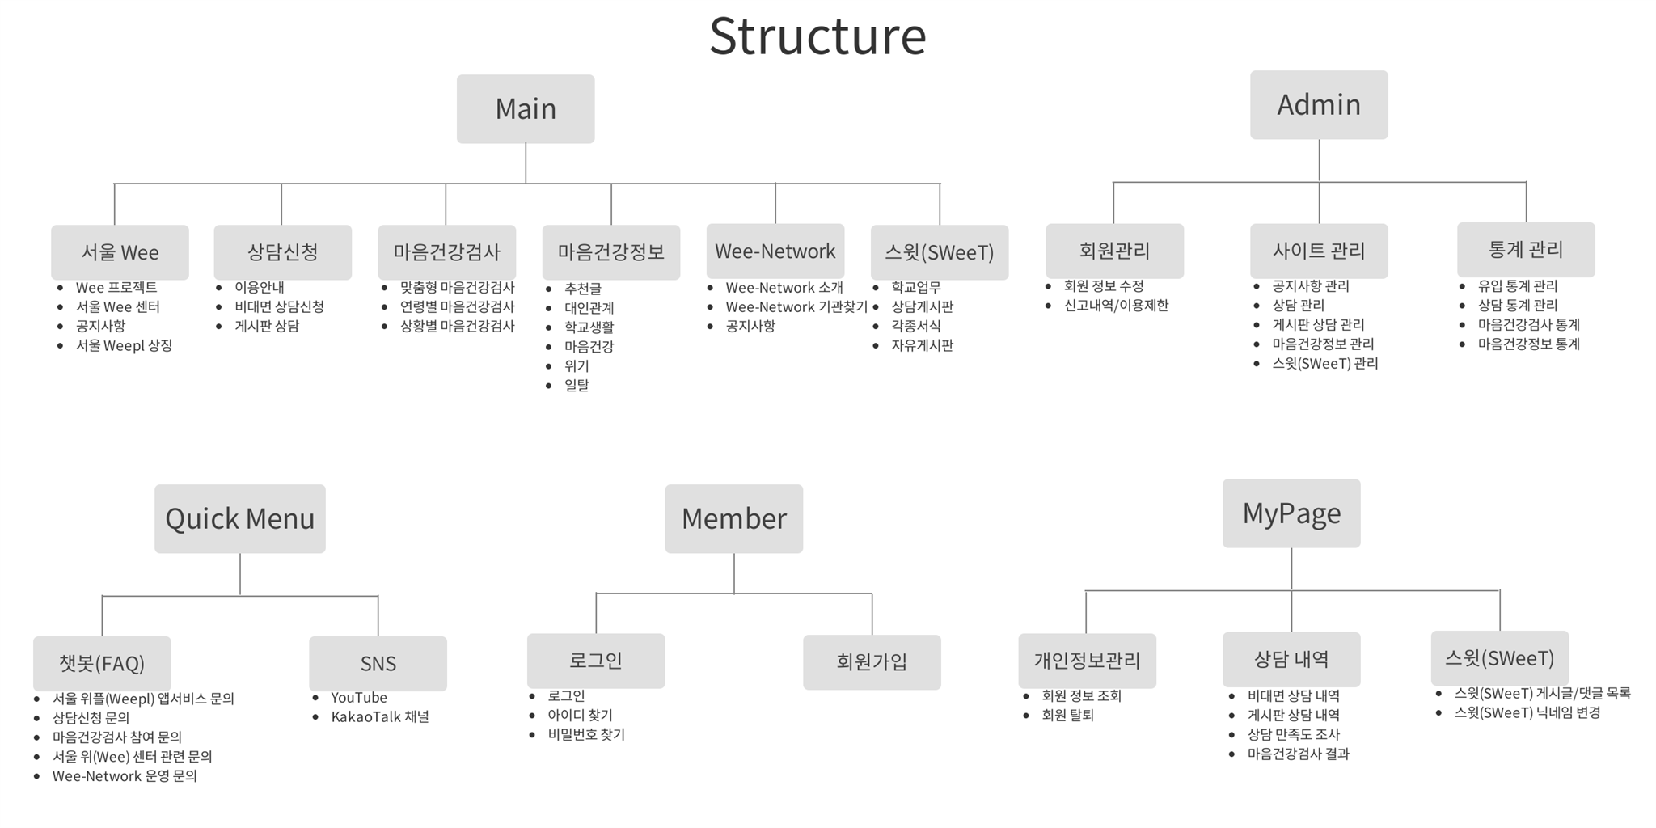
10. 구조도

Slide 38
11
적용기능

Slide 39
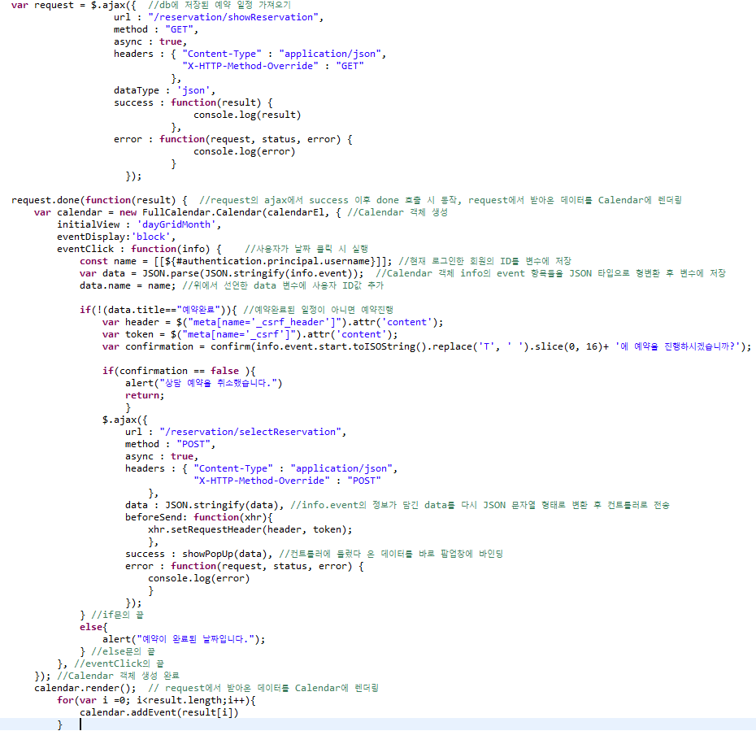
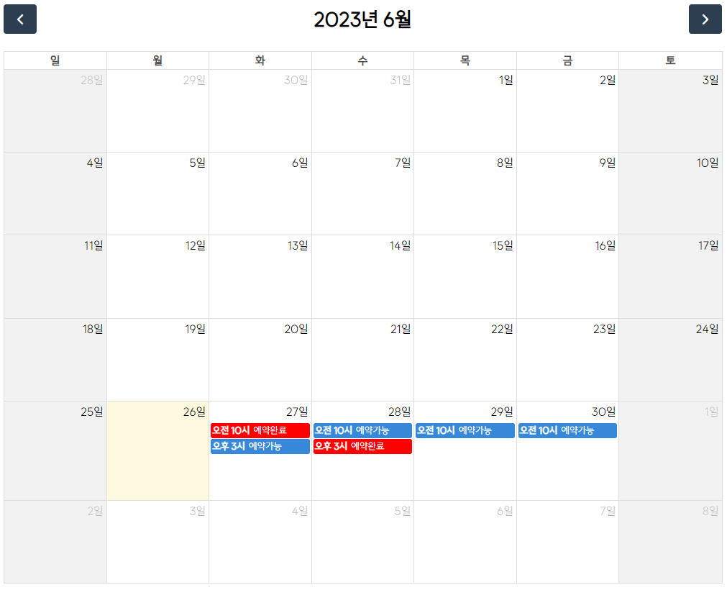
11. 적용기능 – FullCalendar API
FullCalendar API를 이용한 일정관리 시스템 구현
서버에서 받아온 데이터를 비동기 방식으로 Calendar에 렌더링한다

Slide 40
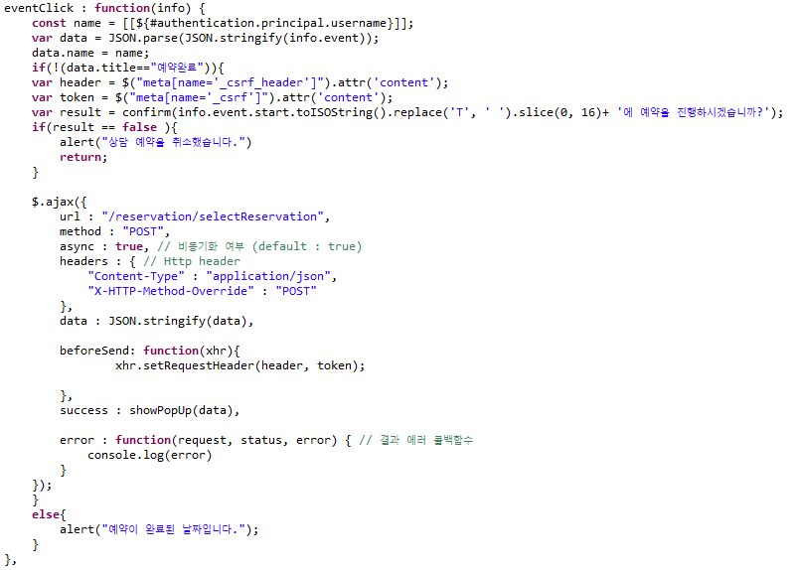
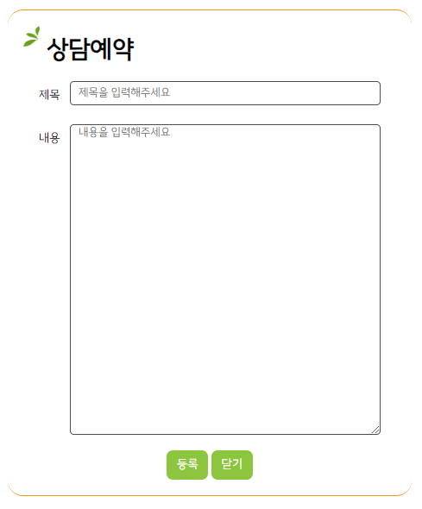
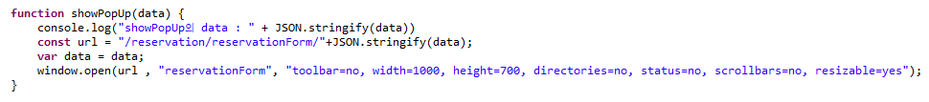
11. 적용기능 – 상담예약 진행
FullCalendar의 자체 속성인 eventClick에 function 작성하여 비동기식으로 데이터 전송하도록 구현

Slide 41
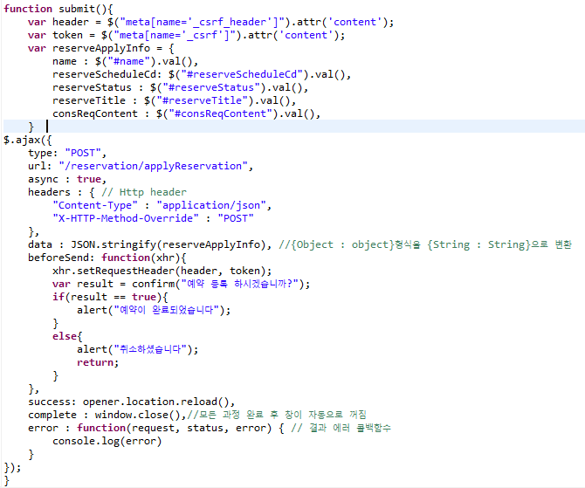
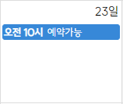
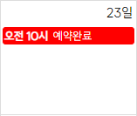
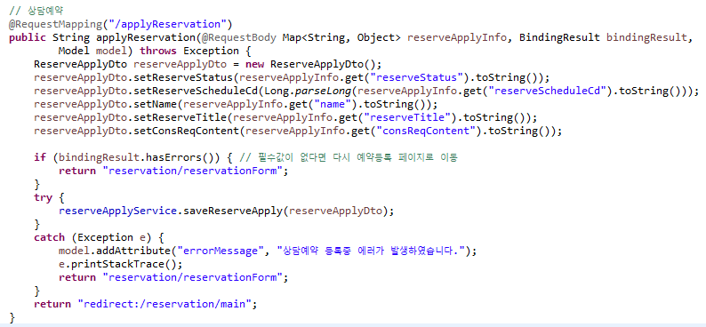
11. 적용기능 – 상담예약 등록
예약 완료 시, DB에 저장되며 해당 정보들을 Calendar에 렌더링

Slide 42
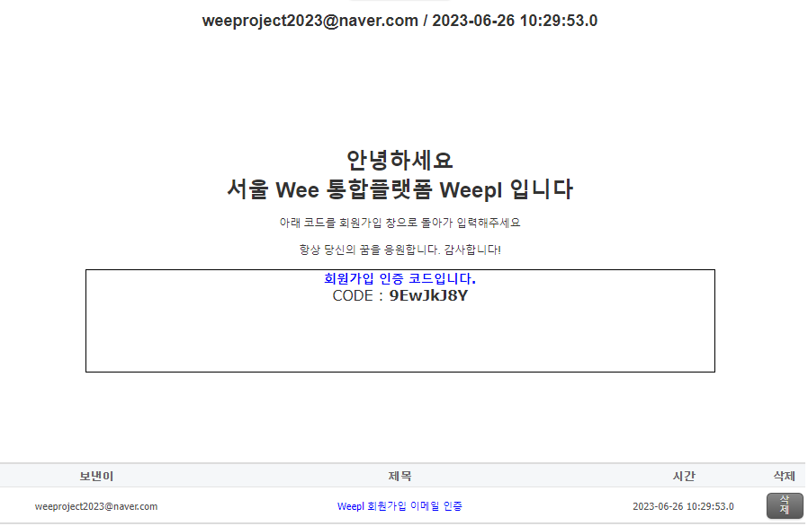
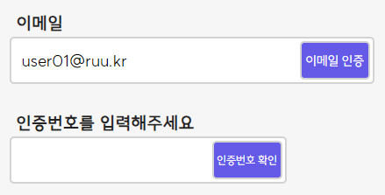
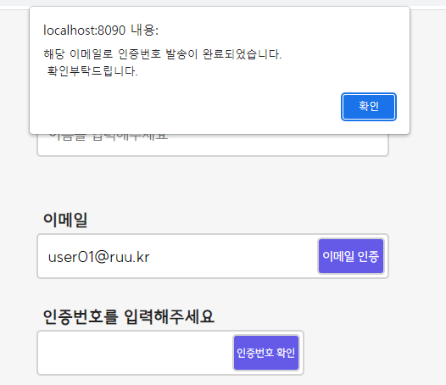
11. 적용기능 – 이메일 인증

Slide 43
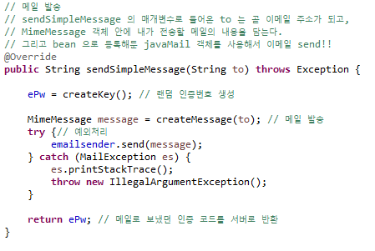
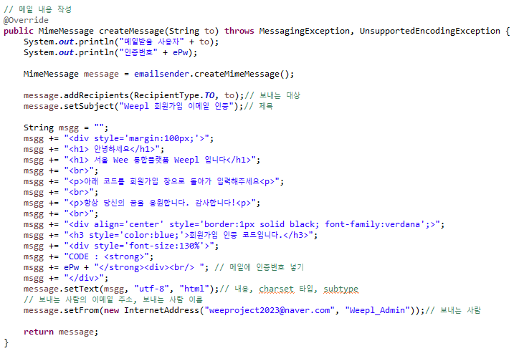
11. 적용기능 – 이메일 인증
이메일 내용을 작성하는 메서드

Slide 44
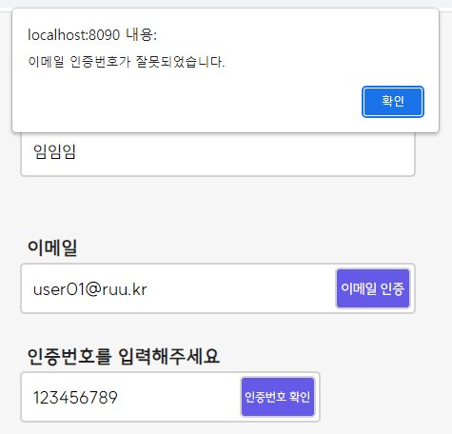
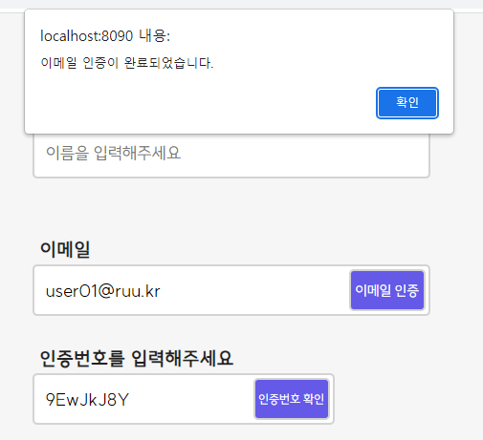
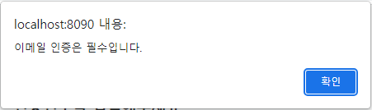
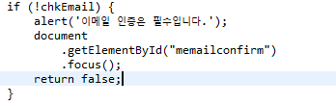
11. 적용기능 – 이메일 인증
chkEmail의 값은 기본 false이고
이메일 인증 완료 시,
True로 변경된다.
이메일 인증이 완료되었을 때도
이메일 입력란 내용이 바뀌면,
false로 변경된다.
인증번호 잘못 입력된 채로
가입 버튼 클릭 시 alert 창 출력

Slide 45
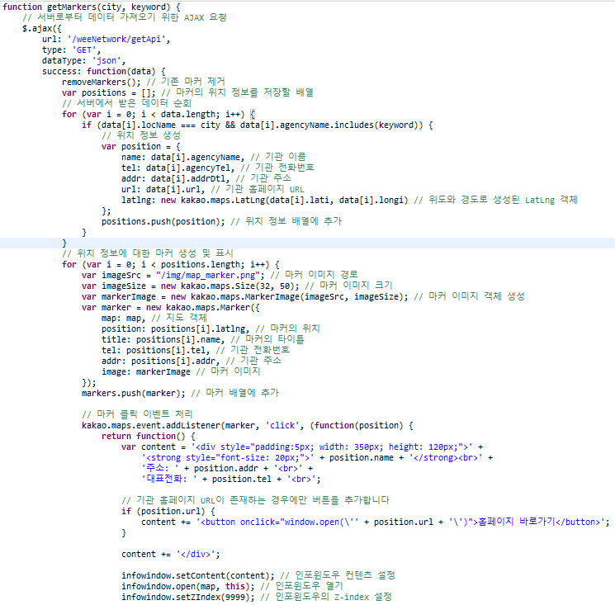
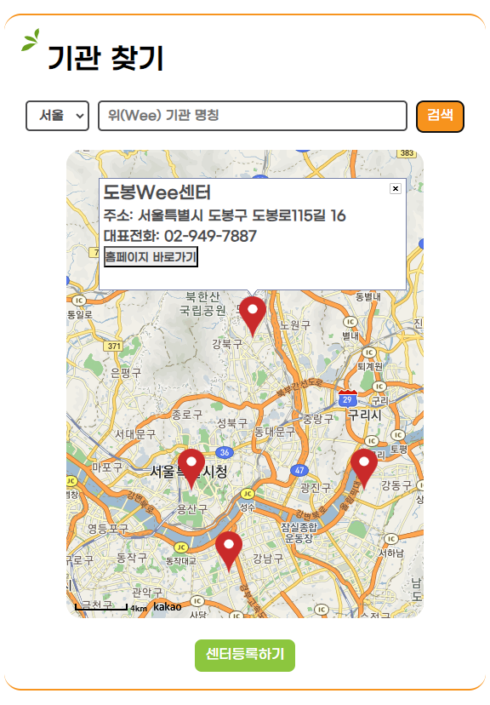
11. 적용기능 – KakaoMaps API
Wee 센터정보 infowindow로 표시
Position 변수의 key, value에 따라 렌더링 되므로,
자유롭게 기관 정보 수정 가능

Slide 46
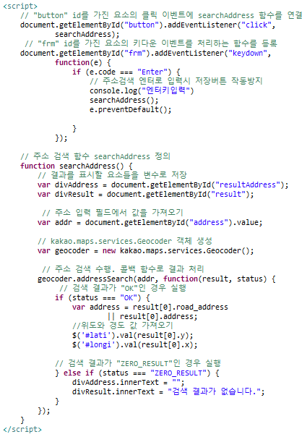
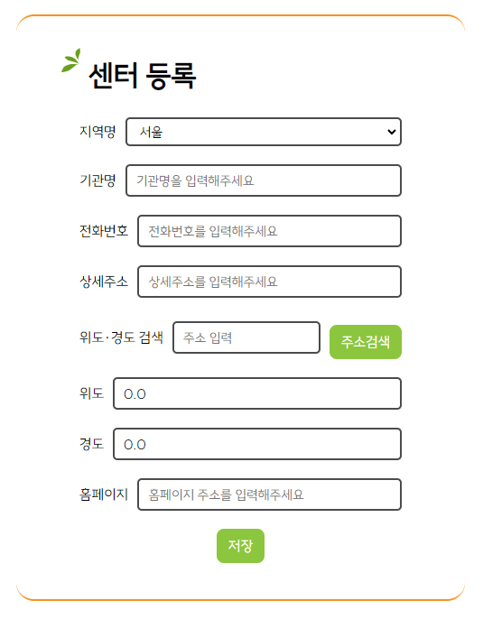
11. 적용기능 – KakaoMaps API
주소 검색 시 해당되는 주소의 위도, 경도 자동 탐색 후 표시

Slide 47



11. 적용기능 – 회원 이용제한
이용제한 해제
이용제한 기간은 일주일이며, 제한 해제도 가능
회원 이용제한 시 이용제한 테이블에 정보 생성

Slide 48




11. 적용기능 – 로그인 방지
이용제한, 탈퇴, 강퇴, 회원 로그인 방지

Slide 49



11. 적용기능 – 게시판 조회
게시 글 등록 시 게시판 목록에 해당 글 표시
최대 5 페이지까지 페이지당 10개씩 볼 수 있도록 페이징 구현

Slide 50


11. 적용기능 – Paging
게시글 작성 기간, 게시판 구분, 키워드 검색 별 게시판을 모아볼 수 있도록 검색 바 기능 구현

Slide 51



11. 적용기능 – 첨부파일 다운로드
게시글 등록 시 첨부한 파일은 게시글 상세 페이지에서 파일명 클릭을 통해 즉시 다운로드가 가능하도록 구현

Slide 52




11. 적용기능 – 좋아요
좋아요 버튼을 누르면 누른 횟수만큼 카운트하여
좋아요 버튼 텍스트에 포함하여 출력

Slide 53



11. 적용기능 – 좋아요
댓글 작성 란에 텍스트 입력 후 등록 버튼을 누르면 화면에 즉시 반영하여 회원 정보와 댓글 내용을 댓글 목록에 출력

Slide 54



11. 적용기능 – 게시글 등록
회원과 비회원에 따른 상담신청 로직 차별화
회원인 경우 이름, 이메일, 성별이 자동으로 등록된다

Slide 55



11. 적용기능 – 점수 별 등급 지정
피검사자에게 체크 되지 않은
항목 알림
검사 완료 후 체크 된 문항 수의 합을 구한 뒤, 해당되는 등급 표시

Slide 56


11. 적용기능 – WebSocket
웹소켓을 활용한 1:1 실시간 채팅 상담

Slide 57

11. 적용기능 – WebSocket

Slide 58


11. 적용기능 – WebSocket
동일한 채팅방(웹소켓) 사용 시, 메시지를 양쪽에 동시 출력

Slide 59
12
프로젝트 후기

Slide 60





12. 프로젝트 후기
김민종(PA)
김준태(PL)
임수진(PM)
최제윤(PL)
김동헌(PA)
6개월에 걸친 긴 항해가
끝났음을 이제야 실감합니다.
많은 우여곡절이 있었고,
일정에 쫓기면서 완성한
프로젝트지만, 애초에 기대했던 것보다 훨씬 결과물이 잘나와서 보상 받은 기분입니다. 그간 애매모호했던 부분과 이해 되지 않던 부분들을 좀 더 다듬고 보완 할 수 있는 시간들이었고, 이런 기회를 주신 두 분 교수님과 알게 모르게 힘 보태 주시던 분들께 감사합니다. 이곳에서 배운 것을 토대로 나아가 더욱 멋있고 탄탄한 개발자가 되어 다시 인사 드리러 올 날을 기다리겠습니다.
프로젝트를 시작하면서 기초를 다시 다지는 시간을 가질 수 있어서 좋았습니다. 정보를 저장하고 읽어오는 과정의 흐름을 이해하는 것이 전보다 더욱 잘 되었고, 기능을 하나씩 구현하며 보람을 느낄 수 있었습니다. 물론 어려움도 많았지만, 팀원들과 소통을 통해 문제를 해결하는 과정에서 협업의 중요성을 실감하게 되었습니다.
프로젝트를 완성하며 자신감을 얻게 되었고, 이를 토대로 더욱 발전하고 노력하겠습니다. 2진수 팀원 모두 고생많았다!
쉽게 완성할 수 있을거라고 생각했던 프로젝트였는데 생각보다 세세하게 구현해야 할 기능들이 많아서 시간이 부족했던것같다. 일정표를 짤때 더 신중해야겠다는 마음이 들었고 팀원들을 많이 채찍질 했는데 다들 힘들어하면서도 잘 따라와줘서 고마웠다. 기대보다 더 멋진 결과물을 완성할 수 있어서 뿌듯했고 이번 프로젝트를 하면서 기술적인 부분이나 마음가짐 등 스스로 성찰할수 있었고 앞으로도 공부를 더 열심히 해야겠다고 생각했다!
많이 부족하고 더 배워야 할 것 같아 6개월 간 본 과정을 수강했지만 아직도 부족함을 느끼고 배울 것이 많이 남아있는 것 같습니다.
사회생활 하는 데 필요한 경험과 지식, 기술을 터득할 수 있는 시간을 가져 의미있는 기간을 보냈다고 생각합니다.
인생의 한 획으로 남을 이번 과정의 연장선으로 나아갈 수 있도록 앞으로도 더욱 정진하겠습니다.
지난 6개월동안 힘든 일도 많았지만 평소에는 못 배운 내용들을 배울 수 있었고 팀원분들도 다 친절하셔서 좋았습니다.
아직 부족하고 배울 점도 많지만 사회에 나가고서 더 열심히 하도록 하겠습니다.
모두들 수고하셨고 항상 꽃길만 걸어갑시다!

Slide 61


https://github.com/limddoo/Weepl

Slide 62

https://youtu.be/lven1JJHWTE

Slide 63
Q&A

Slide 64
The End
감사합니다

